Slide 1
J2EE平台应用与开发
使用JQuery EasyUI构建项目
讲师：惠勇

Slide 2
课程目标
CONTENTS
1
了解JQuery EasyUI框架
2
使用EasyUI开发项目

Slide 3
01
使用JQuery EasyUI构建项目
了解JQuery EasyUI框架

Slide 4
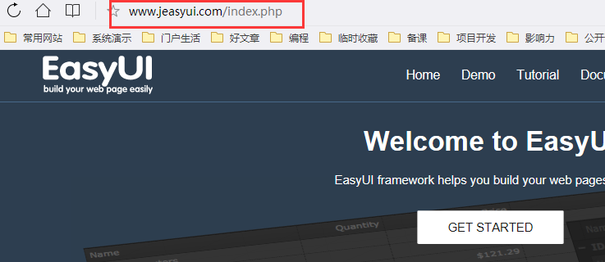
EasyUI简介
EasyUI是一组基于jQuery的UI插件集合，实现功能丰富并且美观的UI界面。
jQuery EasyUI提供了众多UI控件
jQuery EasyUI有以下特点：
基于jquery用户界面插件的集合
为一些当前用于交互的js应用提供必要的功能
EasyUI支持两种渲染方式分别为javascript方式和html标记方式
支持HTML5（通过data-options属性）
简单而强大，开发产品时可节省时间和资源
支持扩展，可根据自己的需求扩展控件

Slide 5
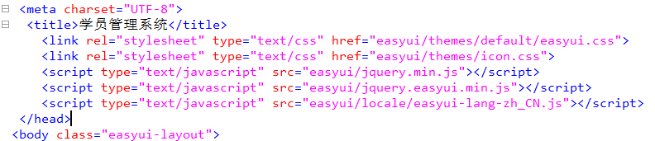
开发环境构建步骤
Easyui开发环境构建步骤如下:
在官网下载easyui源码包将jquery-easyui-1.5.2文件复制到web工程的相应目录下。
引入相应的js文件和样式文件到jsp页面或者html页面中，如下图：

Slide 6
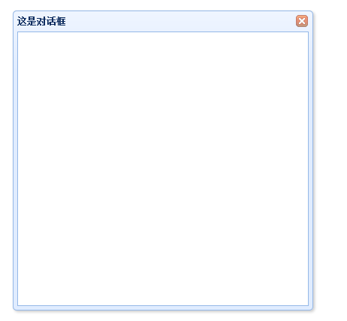
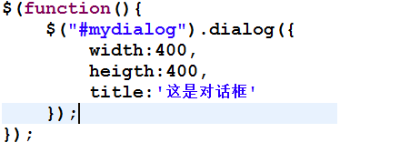
编写第一个easyui页面
EasyUI支持两种渲染方式：javascript方式和html标记方式
html标记方式
javascript方式

Slide 7
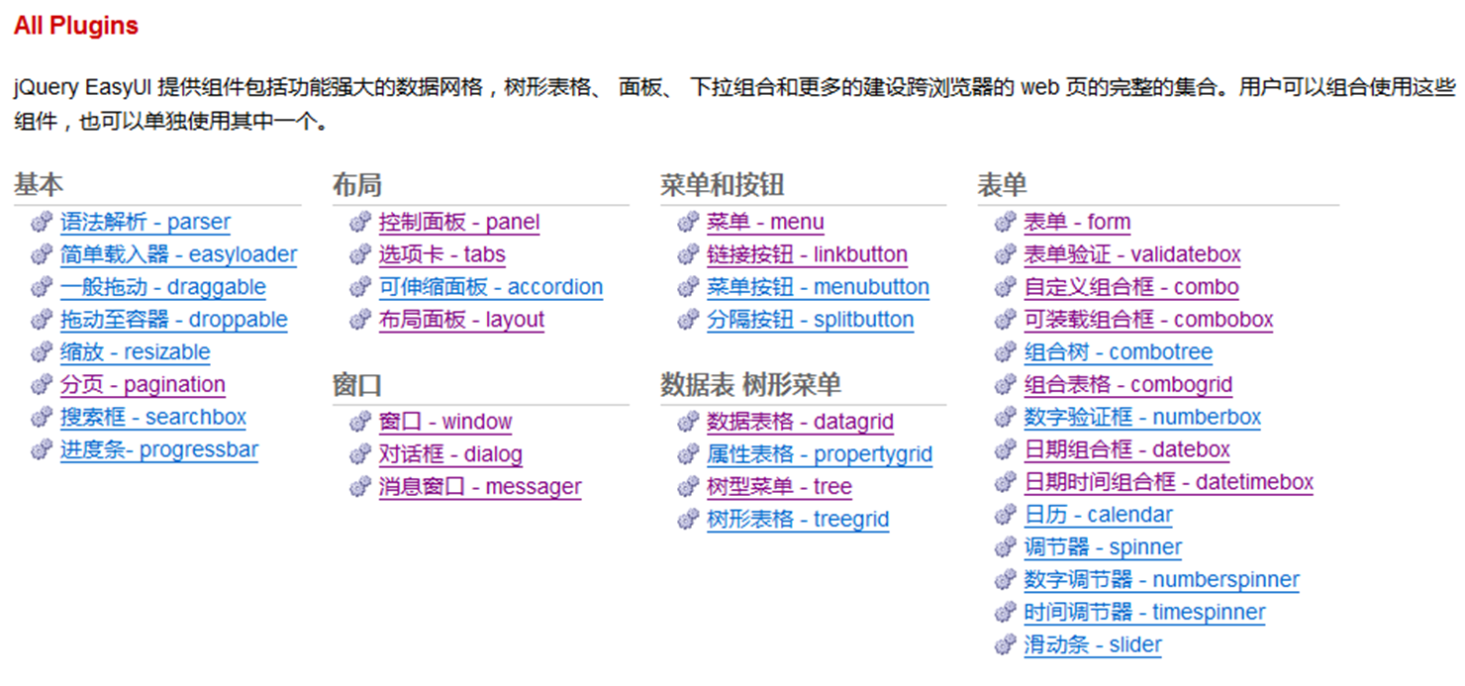
EasyUI常用控件

Slide 8
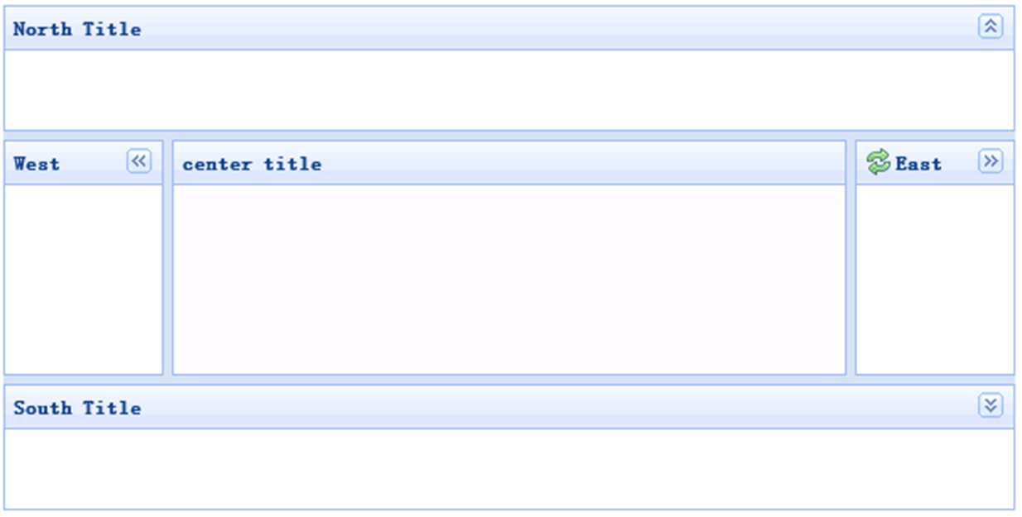
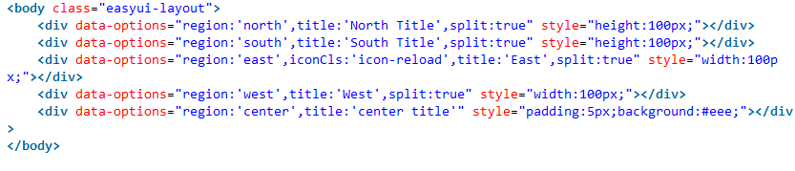
Layout布局面板
布局面版 - Layout 布局的容器，有多达五个区域：北部，南部，东部，西部和中心。是必需的，但中心区域面板边缘区域面板是可选的。通过拖动它的边框，面板，可以调整每一个边缘地区，他们也可以点击折叠的崩溃而触发。可以嵌套的布局，以便用户可以建立复杂的布局。
常用属性：
title:布局面板的标题。 null
region :定义布局面板的位置（方向），可以取下列值的其中之一：north, south, east, west, center。
split boolean 如果设置为true将显示一个分隔条

Slide 9
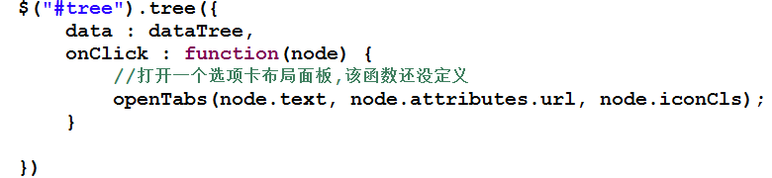
树形菜单 - Tree
树形菜单用于web页面以一个树形结构显示分层数据。它提供了用户扩展、折叠、拖拽、编辑和异步加载功能：
树形菜单常用属性与事件:
data属性：存放树型中的数据，该数据为一个数组，数组中的数据成为节点(node),
节点是树型中数据的重要对象属性:
Id：节点id,这个很重要，加载远程服务器数据
text:：显示的节点文本
state: 节点状态, 'open' 或者 'closed', 默认是 'open'. 当设置为 'closed', 节点所有的子节点将从远程服务器站点加载
attributes: 可以添加到节点的自定义属性 { }
children: 一个节点数组,定义一些子节点[{ }]

Slide 10
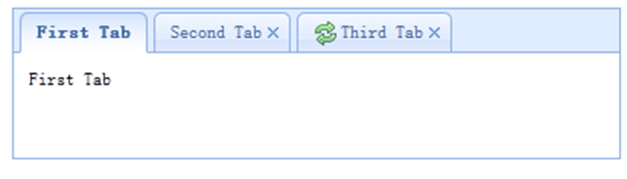
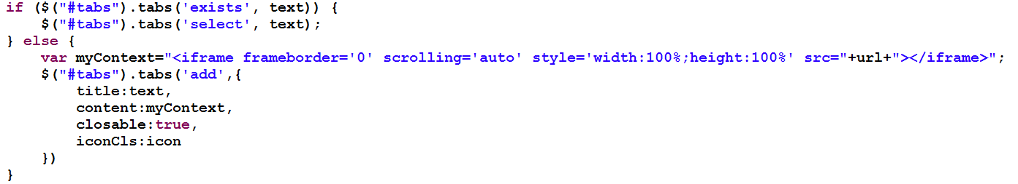
Tabs选项卡控件
选项卡 – Tabs：每个选项卡面板，拥有标题和一些迷你按钮，包括关闭按钮和其他定制按钮
常用属性:
fit boolean：设置为true时，选项卡的大小将铺满它所在的容器（浏览器）。
常用方法:
select：选择一个选项卡面板。
exists：验证一个特定的选项卡面板是否存在。
add:添加一个新的选项卡面板。

Slide 11
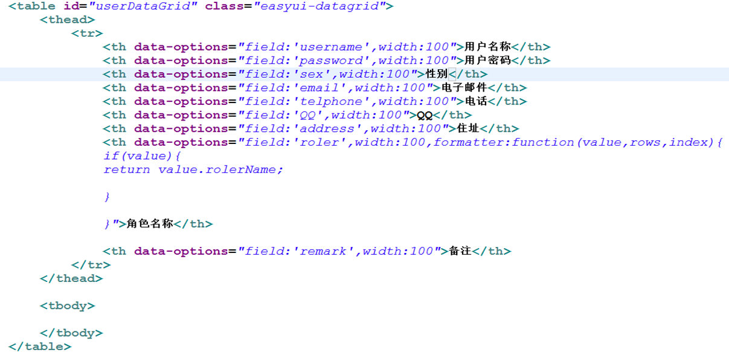
数据表格 – DataGrid
数据表格显示的数据以表格的形式，并提供了丰富的选择，排序，分组和编辑数据的支持。这个数据表格被设计以缩短开发时间，并要求开发商没有具体的知识。它是轻量级的，功能丰富的。

Slide 12
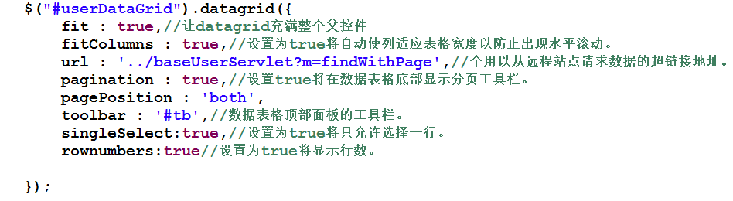
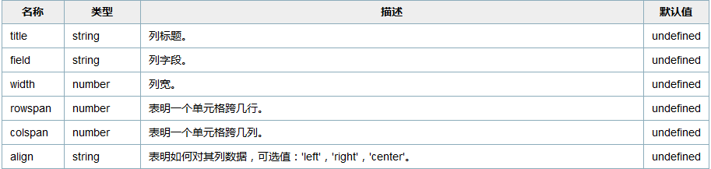
表格常用属性2-1

Slide 13
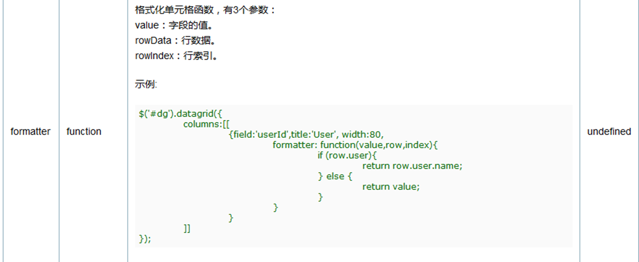
表格常用属性2-2

Slide 14
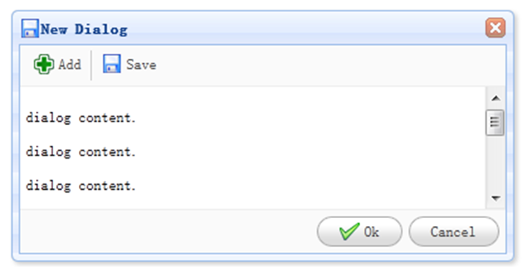
对话窗口 - Dialog
对话框是一种特殊类型的窗口，它有一个顶部的工具栏上和底部的按钮栏。
默认情况下该对话框只有一个显示在右上角的关闭工具。
用户可以配置对话框显示，如可折叠，可最小化等行为。

Slide 15
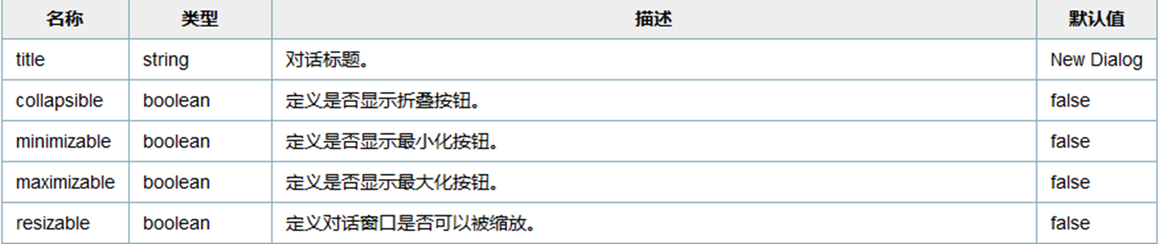
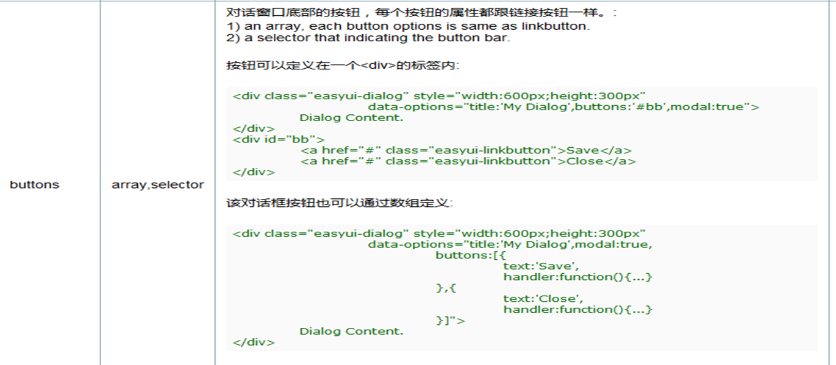
对话框常用属性

Slide 16
messager
messager提供不同类型的消息框,包含confirm, prompt, progress等等.
$.messager.show
$.messager.alert
$.messager.confirm
$.messager.prompt

Slide 17
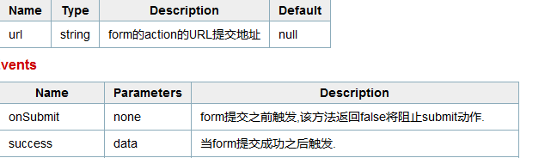
表单控件
form提供不同的方法，执行操作表单字段，例如
ajax submit,loader,clear,等等
当提交表单的时候,'validate'将调用验证表单是否合法.
常用属性事件和方法:

Slide 18
02
使用JQuery Easyui构建项目
使用EasyUI开发项目

Slide 19

实战演练
老师演示：使用Jquery EasyUI框架重构系统

Slide 20

UESTC
让我们一起成长
THANK YOU

